Slide 1
Geluidsfragment

Slide 2
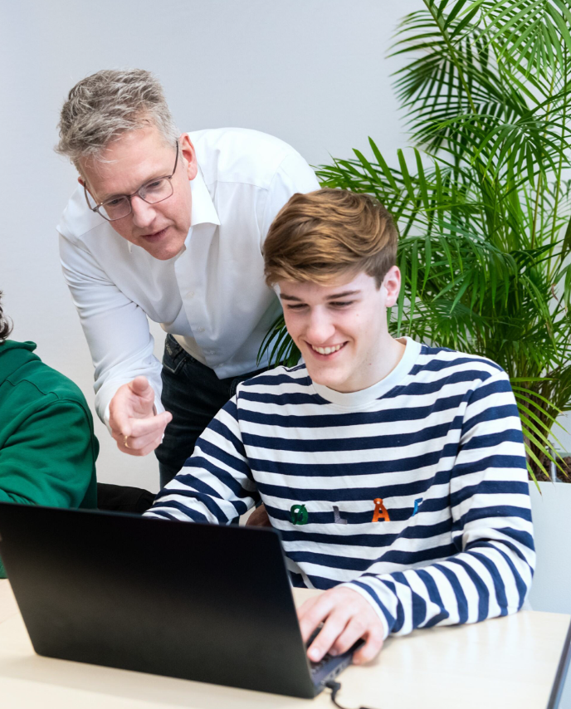
WELKOM BIJ
Ondernemerschap & Retail Management
(ORM)
Notes:
Welkom bij de voorlichting van de opleiding Ondernemerschap & Retail Management.

Slide 3
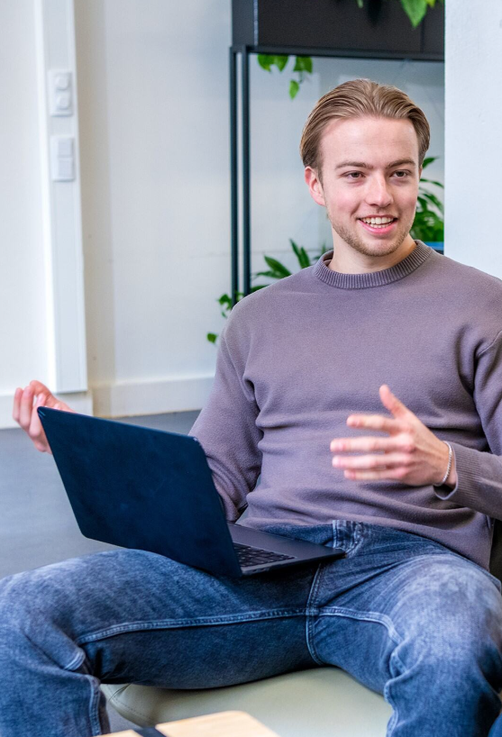
Even voorstellen
Wie zijn wij? En wie zijn jullie?
Even de handjes in de lucht!
Welke niveau doe je? MBO, HAVO, VWO?
Wanneer wil je gaan studeren?
Hoeveel weet je al over de opleiding?
Wie komt er uit een ondernemende familie?
Wie is van plan om eigen onderneming van ouders over te nemen?
Notes:
Bij de start van de presentatie wordt nagegaan wie er bij de voorlichting aanwezig zijn.
Dit gebeurd aan de hand van één of meerdere van onderstaande vragen:
Welk niveau heeft je huidige opleiding?
Wanneer wil je gaan studeren?
Hoeveel weet je al over de opleiding?
Wie komt uit een ondernemende familie?
Wie is van plan om een onderneming over te nemen?
Aanvullende vragen die ook gesteld kunnen worden zijn:
Wie weet al zeker dat hij/zij wil gaan ondernemen?
Wie twijfelt nog over het starten met ondernemen?

Slide 4
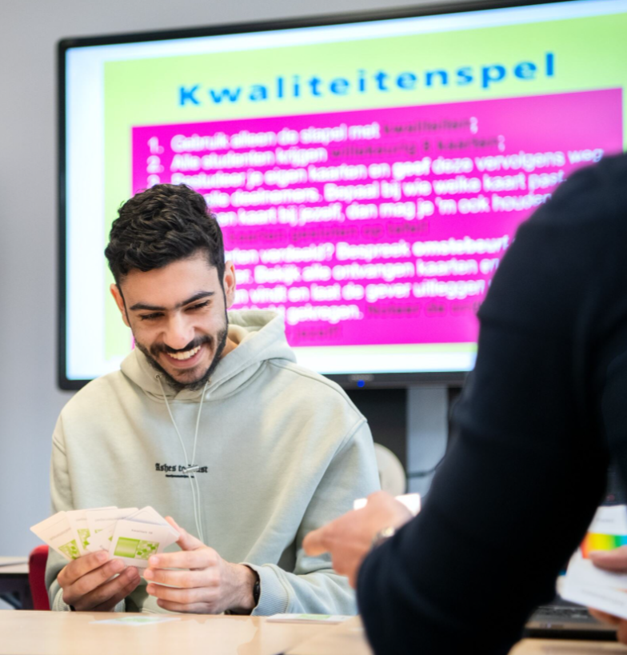
Wat gaan we doen?
We gaan in vogelvlucht door de opleiding heen
We kijken kort naar overige voorlichtingsmogelijkheden.
Er is de mogelijkheid tot stellen van vragen.
Notes:
De voorlichter geeft een korte toelichting op de inhoud van de presentatie.

Slide 5
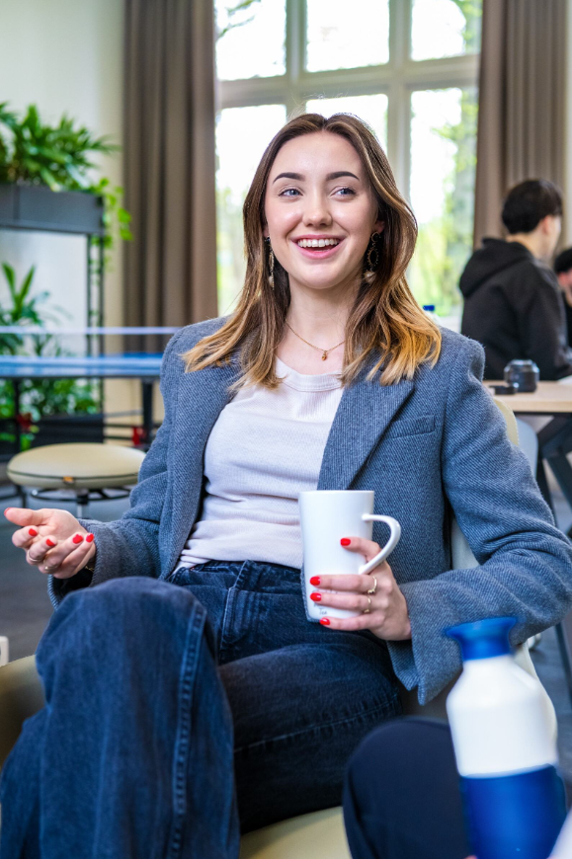
Wat is ORM?
Brede economische studie
Verschillende vakken
Ondernemerschap
Retail Management
Notes:
Toelichting op de uitgangspunten van ORM:
Brede economische basis: alles wat je nodig hebt voor het starten van een eigen onderneming komt aan bod binnen de opleiding.
Verschillende vakken: dit gebeurd aan de hand van verschillende vakken en projecten (o.a. Bedrijfseconomie, Nederlands, Marketing, Engels, Sales, Bedrijfsadministratie, Recht).
Ondernemerschap: de focus ligt op ondernemerschap en de ondernemende houding van de student.
Retail management: retail management komt daarbij ook aan de orde, maar in mindere mate.

Slide 6
Orm leidt op voor
Zelfstandig ondernemer
Ondernemende manager
Managementfunctie in het MKB
(productmanager, brandmanager, regiomanager)
Ondernemingsopvolger (bijv. familieonderneming)
Assistent directeur / eigenaar
Notes:
Studenten komen na het afstuderen op de volgende plaatsen terecht:
1/3 opvolging
1/3 zelf iets starten
1/3 weet het nog niet
Tijdens de studie kun je erachter komen dat je geen eigen onderneming wil starten.
Geen probleem, je kunt ook aan de slag in diverse commerciële economische functies op bijv. een marketing of sales afdeling of als rechterhand van een directeur/manager.
De meeste afgestudeerden beginnen in loondienst om eerst ervaring op te doen binnen een ander onderneming. Dit doen zij in op junior niveau of in startfuncties. Daarna groeien zij door naar andere functies zoals marketingmanager, regiomanager, accountdirector, brandmanager, productmanager, etc.
Sommige afgestudeerde studenten beginnen in loondienst en krijgen de kans om het onderneming over te nemen.
Of zij starten in loondienst en kiezen er naar een aantal jaar voor om te gaan ondernemen.
Tot slot zijn er ook afgestudeerde studenten die verder gaan met de eigen onderneming die zij tijdens de opleiding gestart zijn.

Slide 7
Vier fasen van ondernemerschap
Notes:
Tijdens de opleiding doorloop je verschillende keren de vier fases van ondernemerschap.
Het gaat om de volgende fases:
Oriëntatie op onderneming & beroep
Starten van een onderneming
Managen van een onderneming
Doorontwikkelen van een onderneming
Tijdens deze presentatie lopen we de hele opleiding door.
We geven steeds aan, aan welke fase of fases er gewerkt wordt in een bepaald deel van de opleiding.

Slide 8
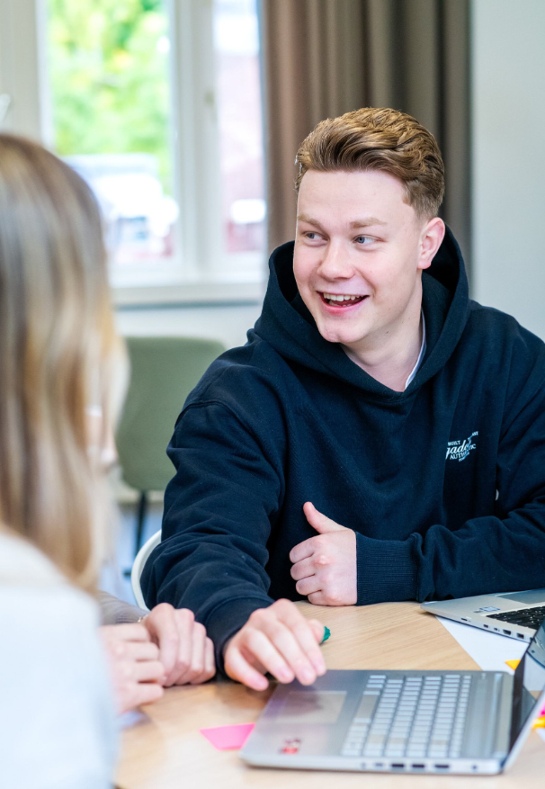
ORM-visie op leren:
‘je voelt je thuis bij ORM’
1. Bij ons leer je door te doen
2. We betrekken de praktijk
3. Ons onderwijs is breed, doelgericht en actueel
4. We dagen je uit en geven je eigen verantwoordelijkheid
5. Jouw ontwikkeling staat centraal
Notes:
De visie van ORM draait om 5 uitgangspunten.
Ondernemers en ondernemende managers zijn doeners. Daarom ga je verkennen, proberen en ervaren. Samen met de docenten en praktijk. Je leert in een omgeving waar jij je prettig en vertrouwd voelt en waar je fouten mag maken. Je werkt zowel samen als zelfstandig aan opdrachten en projecten en je ziet snel resultaat van je werk. Met elkaar vieren we successen en creëren we Wauw-momenten in de opleiding. Doen kun je alleen als je aanwezig bent, daarom wordt er van je verwacht dat je aanwezig bent tijdens de lessen en de andere lesactiviteiten.
2. Je werkt voor en met ondernemers en ondernemende managers uit zowel grote als kleine bedrijven, waarbij een win-win situatie voor beide partijen ontstaat. Via meerdere praktijkervaringen leer je ter plaatse in het werkveld. Masterclasses worden verzorgd door beroepsprofessionals en organiseren we samen met jullie. Met elkaar benutten en bouwen we het netwerk van ORM. Zoals nu projecten in het B cluster waar we adviesrapporten schrijven voor grote retailers zoals de LIDL, PLUS en SPAR.
3. Een ondernemer of ondernemende manager heeft brede, actuele kennis nodig, stelt zich flexibel op en gaat doelgericht te werk. We bieden je alle relevante kennis en vaardigheden voor jouw toekomstige beroep. We maken je altijd duidelijk wat die relevantie is en betrekken daarbij wat er nu speelt in de praktijk. We maken het onderwijs afwisselend en gaan in de lessen actief met je aan de slag.
4. Ondernemers en ondernemende managers zijn gedreven en zien kansen. We dagen je daarom uit om nieuwsgierig te zijn, om op zoek te gaan en om kritisch te denken. Om ambitieus te zijn en lef te tonen. Vanaf dag 1 ligt de lat hoog en ga je enthousiast aan de slag. Als een professional bereid jij lessen en andere bijeenkomsten voor en pak je een actieve rol. Jij neemt initiatief en bent bewust bezig met jouw leerproces. Wij bieden je structuur maar we geven je ook de ruimte.
5. Een ondernemer of ondernemende manager zal zijn leven lang leren. Samen met jou kijken we naar wie jij bent, wat jij wil en werken we aan hoe je daar kunt komen. In de opleiding krijg je daarom de ruimte om eigen keuzes te maken: in onderwerpen bij projecten, in keuzevakken maar bijvoorbeeld ook in je werkaanpak en zelf in te richten studiepunten.

Slide 9
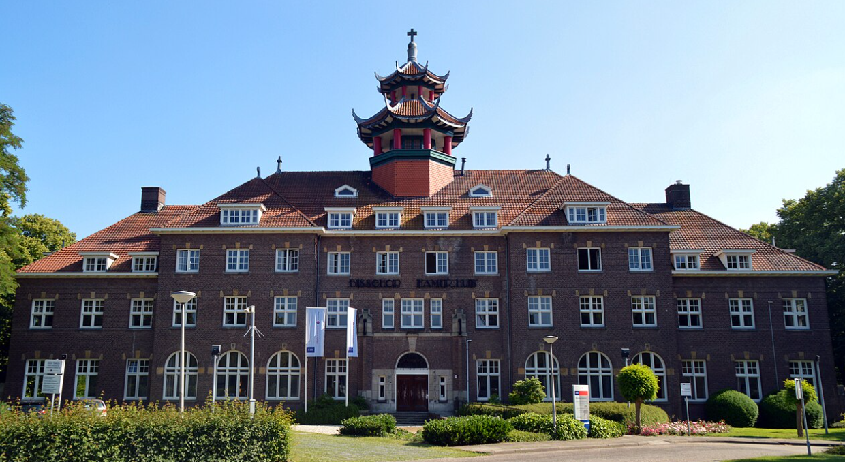
Kenmerken ORM
Persoonlijk & Dichtbij
Locatie Nijmegen
Startmoment september
Aanwezigheid tijdens de lessen verwacht
Notes:
Wanneer je start aan de opleiding, dan start je met een fulltime opleiding.
Met andere woorden, je bent vijf dagen in de week bezig met je studie.
Je volgt lessen en daarnaast ben je bezig met groepswerk, leren voor tentamens en het maken van opdrachten.
We gaan er vanuit dat je in totaal 40 uur per week met je studie bezig bent.
Tijdens de opleiding kun je op verschillende locaties les hebben.
De basis van de opleiding is in het Bisschop Hamerhuis.

Slide 10
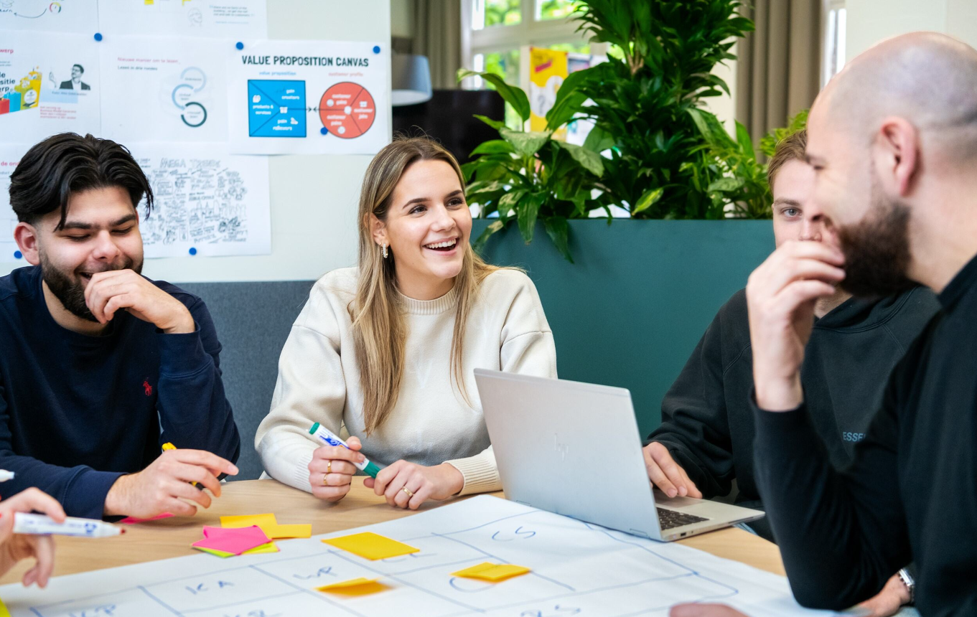
Opzet van het onderwijs
Competentiegericht onderwijs, gericht op praktijkopdrachten met beroepsproducten
Mix van groepsopdrachten en individuele taken en tentamens
Individuele student- en groepscoaching
3. Ons onderwijs is breed,
doelgericht en actueel
Notes:
Competentiegericht onderwijs: in het HBO in Nederland leiden we onze studenten competentiegericht op. Dat betekent dat we niet alleen kennis overdragen (zoals vroeger in klassikale lessen met een docent voor de klas), maar ook inzicht bijbrengen (door oefeningen en discussies over het waarom) en vaardigheden trainen (door bijv. in projecten de geboden kennis toe te passen, oefenen van functioneringsgesprekken, acquisitie- en of onderhandelingsgesprekken te voeren en te netwerken.).
Tijdens de hele opleiding werk je aan 10 verschillende competenties. Aan het eind van deze presentatie weet je precies welke competenties dit zijn.
Tijdens de opleiding voer je opdrachten in groepen en individueel uit.
Door het werken aan groepsopdrachten leer je veel van anderen en scherp je je sociale vaardigheden aan. Je leert samenwerken, wat natuurlijk heel goed is voor later, als je succesvol met collega’s moet omgaan.
In de individuele opdrachten krijg je de gelegenheid om individueel uit te blinken. Daarin kun je laten zien wat jij waard bent. In het HBO wordt je geacht heel zelfstandig te kunnen werken, maar we helpen je er natuurlijk wel bij.
Tentamens maak je uiteraard altijd individueel. Met behulp van de tentamens laat je zien dat je kennis opgedaan hebt en dat je deze individueel toe kunt passen.
Iedere klas heeft een Coach voor de Persoonlijke professionele ontwikkeling. Deze coach is voor iedere student het aanspreekpunt voor welke vraag dan ook.

Slide 11
Hoe ziet de opleiding eruit?
1
Propedeuse
A-cluster
B-cluster
2
Hoofdfase
C-cluster
D-cluster
3
Hoofdfase
E-cluster
F-cluster
4
Hoofdfase
G-cluster
H-cluster
Notes:
De opleiding bestaat uit vier collegejaren.
De collegejaren zijn onderverdeeld in twee semesters, semester 1 en semester 2. Ieder semester krijgt een letter, van A tot en met H.
De semesters zijn verdeeld in 2 periodes, periode 1 en periode 2.
Iedere periode bestaat uit 7 lesweken en twee tentamenweken.

Slide 12
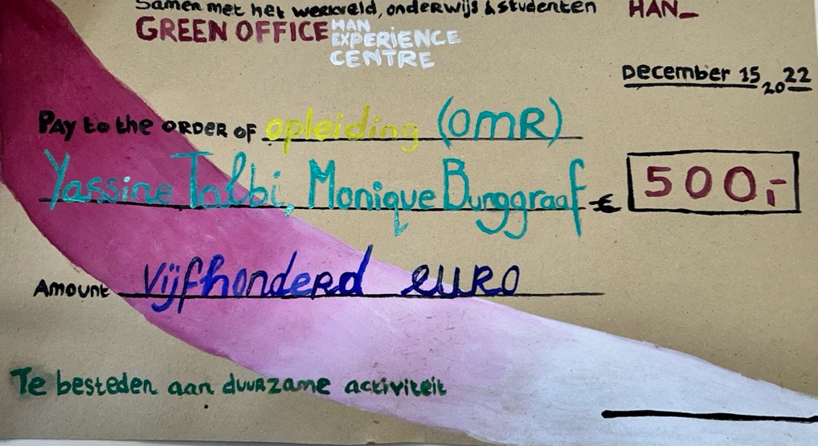
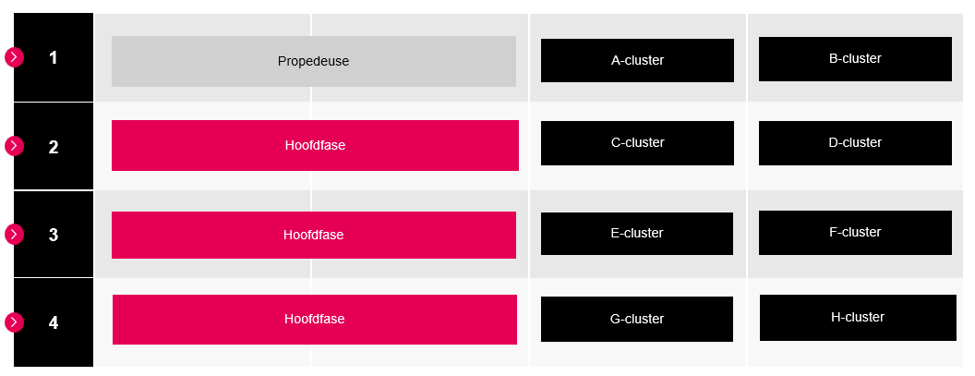
A-cluster
Fase 1: Oriëntatie op onderneming & beroep
Fase 2: Starten van een onderneming
Fase 3: Managen van een onderneming
Fase 4: Doorontwikkelen van een onderneming
Persoonlijke leerlijn
Ondersteunende vakken
Notes:
Tijdens het A-cluster doorloop je alle vier de fasen van ondernemerschap.
Dit doe je tijdens vier verschillende projecten (voor iedere fase een project).
Bij het uitvoeren van de projecten houdt je steeds rekening met thema’s rond duurzaamheid, internationalisering en technologie.
De kennis rond deze thema’s wordt gedurende de opleiding verder uitgebreid.
Tijdens de periodes volg je ook ondersteunende vakken. De kennis uit deze vakken heb je nodig om de projecten uit te kunnen voeren.
Daarnaast ben je continu bezig met je persoonlijke leerlijn.
Ga naar de volgende dia voor de projecten en vakken uit het A-cluster.
Deze foto van Onbekende auteur is gelicentieerd onder CC BY
Deze foto van Onbekende auteur is gelicentieerd onder CC BY
Deze foto van Onbekende auteur is gelicentieerd onder CC BY

Slide 13
A-cluster
Project 1
Project 2
Project 3
Project 4
Oriëntatie op onderneming en beroep
Starten van een onderneming
Managen van een onderneming
Een onderneming laten groeien
Ondersteunende Vakken
Research
Marktverkenning
Ondersteunende Vakken
Engels
New Business Creations
Ondersteunende Vakken
Marketingbeleid
Procesmanagement
Ondersteunende
Vakken
Business Communication
Marketing & Strategie
Projecten van drie weken
Na drie weken één of twee tentamens
Na zeven weken de overige tentamens
Notes:
Tijdens het A-cluster werk je aan vier projecten (zie dia). Deze projecten duren allemaal drie weken.
Project 1, fase 1: bij project 1 je voert een omgevingsanalyse uit voor een onderneming.
Project 2, fase 2: bij project 2 analyseer je een businessmodel van een bestaand onderneming, daarna ga je vanuit dit businessmodel een idee voor een nieuw onderneming bedenken.
Project 3, fase 3: tijdens project 3 run je in een groepje een onderneming. Je analyseert de interne organisatie en de externe omgeving, je maakt plannen, evalueert je acties en stelt bij waar nodig. De managementgame is een digitale game. Het leuke hieraan is dat je meteen de gevolgen van je beslissingen ziet.
Project 4, fase 4: in het vierde project ga je kijken hoe je een onderneming verder kunt laten groeien. Dit doe je aan de hand van meervoudige waardecreatie (planet, profit en people)
De projecten worden ondersteund door ondersteunende vakken (zie dia).
Tijdens deze vakken krijg je de theorie die je nodig hebt om de projecten uit te werken.
Alle ondersteunende vakken worden afgesloten met eigen toets.
In het A-cluster heb je tentamens in de lesperiode en in de tentamenperiode (zie dia).

Slide 14
B-cluster
Fase 1: Oriëntatie op onderneming & beroep
Fase 2: Starten van een onderneming
Persoonlijke leerlijn
Ondersteunende vakken
Keuzevakken
Notes:
In het B-cluster ga ja opnieuw aan de slag met fase 1 en 2.
Je gaat verder met je persoonlijke leerlijn en daarnaast kies je twee keuzevakken.
Deze foto van Onbekende auteur is gelicentieerd onder CC BY
Deze foto van Onbekende auteur is gelicentieerd onder CC BY
Deze foto van Onbekende auteur is gelicentieerd onder CC BY

Slide 15
B-cluster
Project 1
Project 2
Oriënteren op onderneming
Starten
Ondersteunende Vakken
Financieel & Logistiek
Management & Logistiek
Zakelijke communicatie Nederlands en Engels
Ondersteunende Vakken
Onderzoek
Online
Zakelijke communicatie Nederlands & Engels
Projecten van zeven weken
Keuzevakken (je kiest twee keuzevakken)
Na zeven weken tentamens
Notes:
Project 1, fase 1: In het project B1 van het B-cluster doe je een interne analyse op het gebied van drie thema’s namelijk financieel logistiek en management. Op basis van de analyse maak je een sterkte/zwakte analyse. De sterktes en zwaktes ga je toetsen aan ontwikkelingen en trends en daarna maak je een aanbeveling.
Project 2, fase 2: In B2 ontwikkel je met een groepje een ondernemingsidee. Uiteindelijk kom je tot een eerste versie van een businessmodel voor een product, dienst of prototype.
Het businessmodel neem je mee naar het tweede collegejaar (C-cluster).
De projecten worden ondersteund door ondersteunende vakken (zie dia).
Tijdens deze vakken krijg je de theorie die je nodig hebt om de projecten uit te werken.
Alle ondersteunende vakken worden afgesloten met eigen toets.
Extra in het B-cluster is dat je twee keuzevakken volgt. Ieder keuzevak duurt 1 periode (7 weken) en sluit je af met een toets.
Voorbeelden van keuzevakken zijn Franchising, Ondernemen in Duitsland en Creatieve technieken.

Slide 16
C-cluster
Fase 3: Managen van een onderneming
Persoonlijke leerlijn
Ondersteunende vakken
Notes:
In het C-cluster ga je aan de slag met fase 3 Managen van een onderneming.
Dit doe je aan de hand van het ondernemingsidee/businessmodel dat je uitgewerkt hebt in jaar 1.
Ook in het C-cluster krijg je ondersteunende vakken die de kennis bevatten die je nodig hebt voor het project.
Daarnaast ga je verder met je persoonlijke leerlijn.
Deze foto van Onbekende auteur is gelicentieerd onder CC BY
Deze foto van Onbekende auteur is gelicentieerd onder CC BY
Deze foto van Onbekende auteur is gelicentieerd onder CC BY

Slide 17
C-cluster
Project 1
Project Eigen onderneming
Ondersteunende Vakken
Marketing & Communicatie
ondernemingseconomie
ondernemingsadministratie
Recht
Onderzoek
Sales & Netwerken
Data
Engels > Crowdfunding
Project van veertien weken
Na zeven weken en na veertien weken tentamens
Notes:
Project 1, Fase 3: tijdens dit project start je, samen met een groepje medestudenten, je eigen onderneming. Dit doe je aan de hand van het businessmodel uit het eerste jaar, of je bedenkt in de eerste weken een nieuw ondernemingsidee.
Iedere week ben je één werkdag geroosterd om aan de onderneming te werken. Op deze dag worden krijg je begeleiding van twee coaches.
Gedurende het C-cluster presenteer je jouw onderneming tijdens de ondernemersmarkt (zie volgende dia).
De projecten worden ondersteund door ondersteunende vakken (zie dia).
Tijdens deze vakken krijg je de theorie die je nodig hebt om de projecten uit te werken.
Alle ondersteunende vakken worden afgesloten met eigen toets.

Slide 18
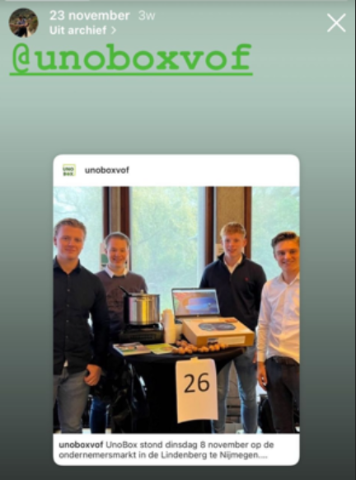
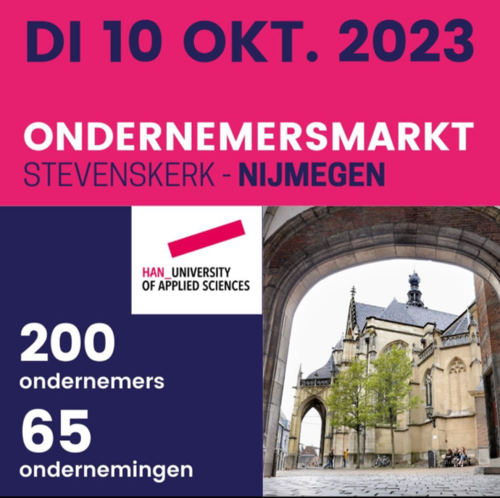
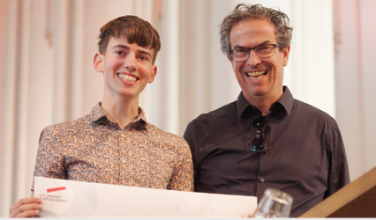
C-cluster: de ondernemersmarkt
C cluster staat in het teken van het opzetten van een eigen onderneming
Notes:
Voor de ondernemersmarkt kun je zelf bezoekers uitnodigen. Daarnaast komen collega’s van de HAN langs op de markt.
Een goed moment om je onderneming in de schijnwerper te zetten.
Tijdens de markt worden verschillende prijzen uitgereikt door een deskundige jury.
De markt wordt op locatie georganiseerd. Dit jaar is hij weer in de St. Stevenskerk in de binnenstad van Nijmegen.

Slide 19
Film ondernemersmarkt
Notes:
De film van de ondernemersmarkt van 2023. Tijdens de ondernemersmarkt presenteer je, je eigen onderneming.
Tijdens de markt is er een jury die drie prijzen uit deelt aan de drie meest veelbelovende ondernemingen.

Slide 20
d-cluster
Fase 4. Een onderneming doorontwikkelen
Persoonlijke leerlijn
Ondersteunende vakken
En keuzevakken
Notes:
In het D-cluster ga je aan de slag met fase 4 Doorontwikkelen van een onderneming.
Dit voer je uit voor je eigen onderneming uit het D-cluster, of voor een externe opdrachtgever.
Ook in het D-cluster krijg je ondersteunende vakken die de kennis bevatten die je nodig hebt voor het project.
Daarnaast ga je verder met je persoonlijke leerlijn.
Deze foto van Onbekende auteur is gelicentieerd onder CC BY-NC-ND
Deze foto van Onbekende auteur is gelicentieerd onder CC BY-NC-ND
Deze foto van Onbekende auteur is gelicentieerd onder CC BY-NC-ND

Slide 21
D-cluster
Project 1
Project 2
Project Doorontwikkeling deel A
Project Doorontwikkeling deel B
Ondersteunende Vakken
Duurzaamheid en MVO
Technologie
Internationale Marketing
Business Communication
Ondersteunende Vakken
Financieel management
Personeelsmanagement
Communicatieve vaardigheden
Twee projecten van zeven weken
Na zeven weken en na veertien weken tentamens
Notes:
Project 1 en 2, Fase 4: in de projecten uit het D-cluster staat de doorontwikkeling van een onderneming centraal. Je wordt gestimuleerd om op zoek te gaan naar innovaties op het gebied van duurzaamheid, internationalisering en/of technologie. Dit doe je aan de hand van vier fases die verdeeld zijn over twee projecten:
Trendanalyse > welke trends zijn er op het gebied van duurzaamheid, internationalisering en/of technologie en welke trends sluiten aan bij jouw onderneming.
Ideeformulering > met welke innovaties wil je aan de slag en op welke manier.
Ideekeuze en test > welke innovatie kies je uiteindelijk en op welke manier ga je testen of dit ook daadwerkelijk werkt.
Implementatie > hoe ga je de innovatie bij je onderneming invoeren.
Je kunt de projecten uitvoeren voor je eigen onderneming dat je in het C-cluster gestart bent.
Je kunt er ook voor kiezen om een opdrachtgever te zoeken voor deze twee projecten.
De projecten worden ondersteund door ondersteunende vakken (zie dia).
Tijdens deze vakken krijg je de theorie die je nodig hebt om de projecten uit te werken.
Alle ondersteunende vakken worden afgesloten met eigen toets.
Extra in het B-cluster is dat je twee keuzevakken volgt. Ieder keuzevak duurt 1 periode (7 weken) en sluit je af met een toets.
Voorbeelden van keuzevakken zijn Succesvolle website, Intercultureel management, Ondernemende regio.

Slide 22
D-cluster: de studiereis
Week van de internationalisering
Barcelona, München of Düsseldorf
Notes:
In het D-cluster ga je op studiereis. Je kunt kiezen uit drie verschillende reizen:
Een meerdaagse reis, die gaat dit collegejaar naar Barcelona en München.
Doel van de reis is verdiepen in het onderwerp internationalisering door ondernemingsbezoeken aan Nederlandse ondernemers in het buitenland.
Tussendoor is ruimte om op andere manieren cultuur op te doen, bijvoorbeeld door mooie plekken te bezichtigen.
De ondernemingen op de dia hebben we in Barcelona bezocht, in München zijn we bezig met het opbouwen van een netwerk.
Een eendaagse reis naar Düsseldorf. Tijdens deze dag bezoek je een relevante beurs.

Slide 23
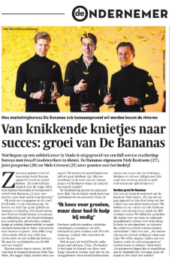
Voorbeelden van succesvolle ondernemingen
Social Banana (Niek Bastiaens)

Slide 24
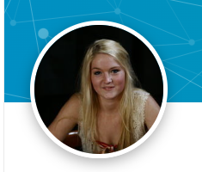
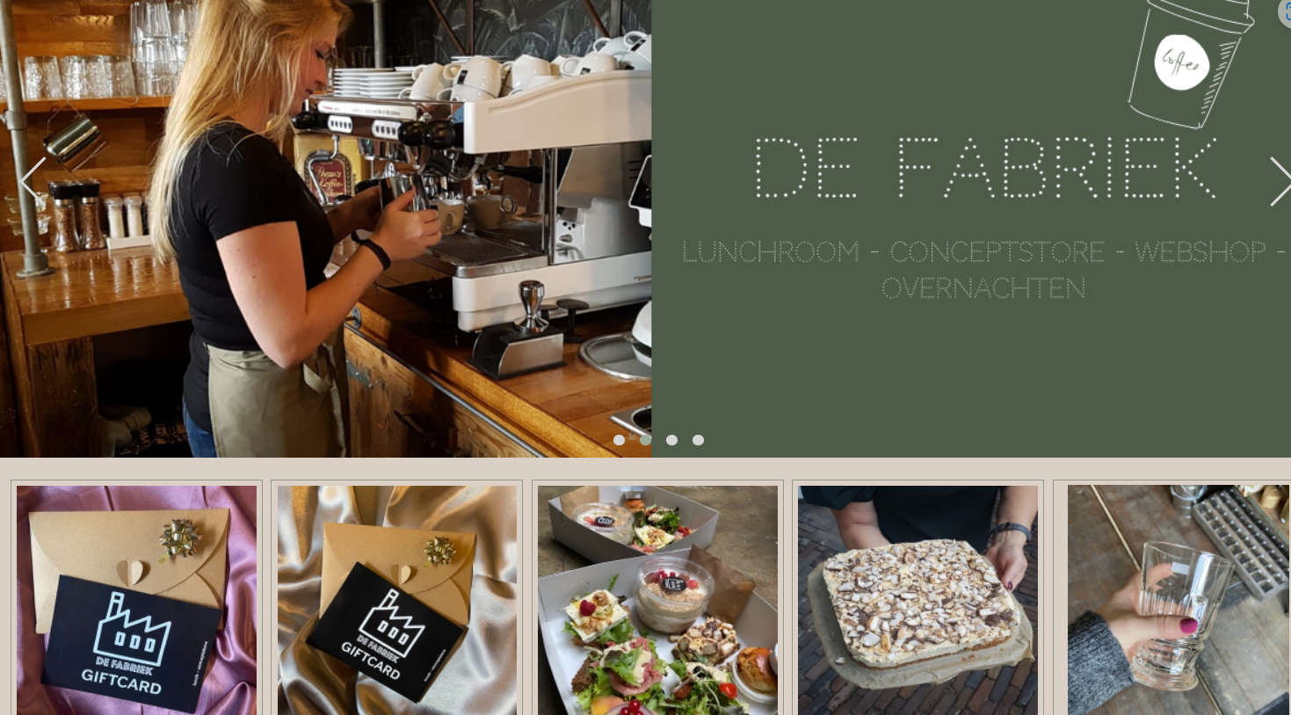
Voorbeelden van succesvolle ondernemingen
De Fabriek (Claire Kaal)
Notes:
De fabriek is een lunchroom conceptstore en mini appartement in 1. Je kunt hier terecht voor de mooiste industriële items rechtstreeks geïmporteerd vanuit Frankrijk, woonaccessoires van nu, kleding, planten, modeaccessoires en babyitems in onze conceptstore. Daarnaast kan er bij De Fabriek heerlijk gehightead worden, geluncht worden, een bakje koffie gedronken worden of een lekkernij gegeten worden op onze fantastische vide! Kun jij de geur van onze versgebakken taarten weerstaan?

Slide 25
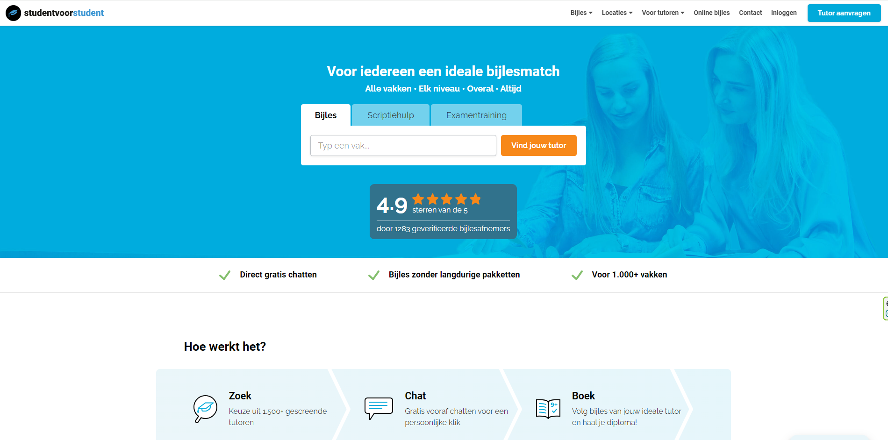
Voorbeelden van succesvolle ondernemingen
Notes:
Bijles voor iedereen
Met meer dan 1.000 verschillende vakken bieden wij voor ieder vak en niveau de ideale tutor.
Overal en altijd
Onze tutoren staan door heel Nederland te springen om jou fysiek of online bijles te geven.
Persoonlijke service
Wij garanderen top service waarbij er altijd iemand voor je klaarstaat op werkdagen tussen 09:00 en 17:00

Slide 26
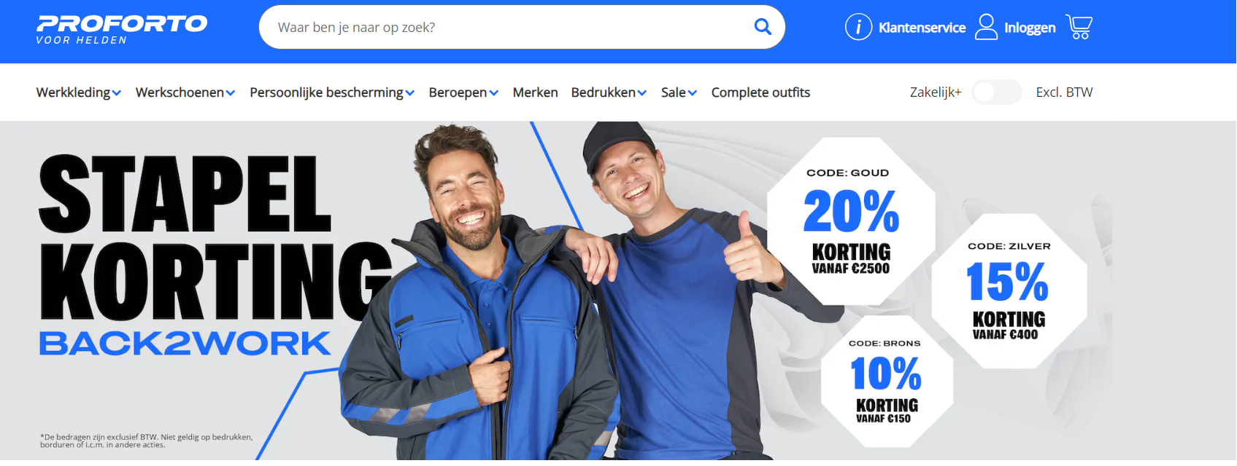
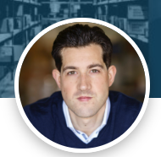
Voorbeelden van succesvolle ondernemingen
Proforto (Rick Burgersdijk en Jelle Gudden)
Notes:
Proforto: een grote leverancier van bedrijfskleding.

Slide 27
e-cluster: stage
Meewerkstage en onderzoek in 20 weken
Nederland of buitenland
Stage lopen binnen je eigen onderneming
Afdelingen:
Marketing, Inkoop, E-commerce
Sales, Communicatie, Finance,
Supply chain management.. en meer!
Notes:
In het E-cluster ga je op stage. De stage bestaat uit twee onderdelen:
Meewerkstage, vier dagen in de week op HBO niveau.
Uitvoeren van een onderzoek en bijwonen van de lessen, één dag in de week.
Je kunt in Nederland stage lopen, of in het buitenland, dat kies je zelf.
Het stagebedrijf zoek je in principe zelf. Dat kan in je privé netwerk, of via de stagebank van de HAN.

Slide 28
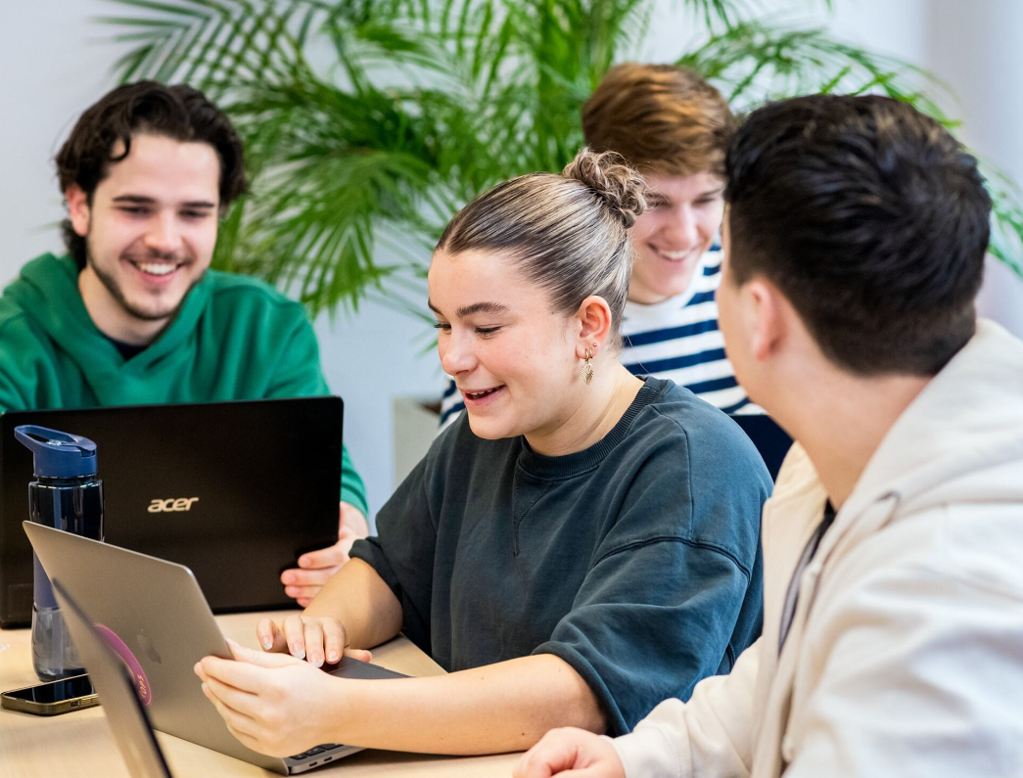
F-cluster: minor
VERDIEPEN
VERBREDEN
DOORSTROMEN
VOORBEELDEN VAN MINOREN
De minor kun je ook volgen op andere hogescholen in NL en in het buitenland.
Minoren ORM:
Ondernemen/Adviseren met impact
Onderneem de Ontdekkingsreis
Groei met je eigen onderneming
Retail & Winkelmanagementt
Minoren andere HAN opleidingen
Brandmanagement
Evenementenmanagement
Diversity Marketing
Financieel (MKB)-adviseur van de toekomst
Notes:
In je derde jaar kies je een minor.
Een minor is een keuzemodule van een halfjaar.
Net als bij de keuzevakken in jaar 1 en 2 kies je een onderwerp dat je interessant vindt en dat past bij jouw ontwikkeling binnen de opleiding.
ORM biedt zelf minoren aan (zie dia).
Je kunt ervoor kiezen om een minor bij een andere opleiding van de HAN te volgen (zie dia).
Je kunt er ook voor kiezen om een minor bij een andere hogeschool te volgen, of om een half jaar te gaan studeren in het buitenland.

Slide 29
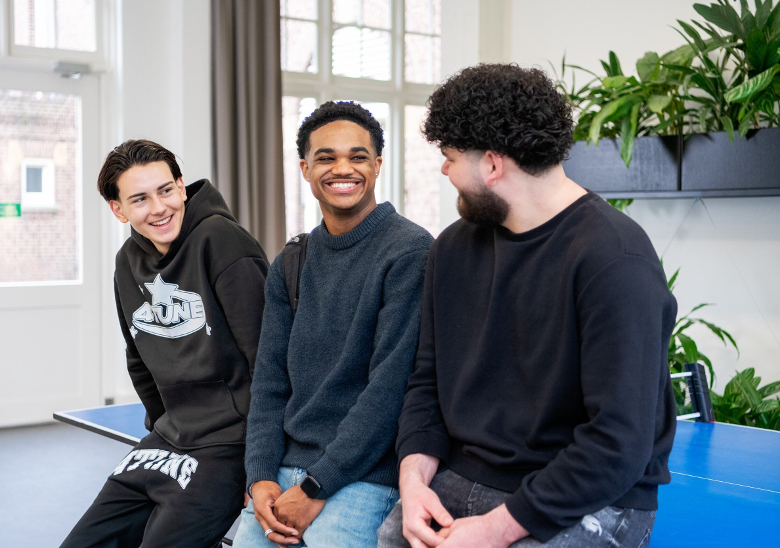
Competenties van de ORM’er
Innoveren
Waardecreatie
Resultaatgericht handelen
Leiderschap
Managen & Organiseren
Samenwerken & Netwerken
Onderzoekend vermogen
Analytisch vermogen
Lerend vermogen
Communiceren
Notes:
Aan het begin van de presentatie gaven we aan dat we opleiden op basis van competenties. Met behulp van een competentie wordt gekeken of je de juiste kennis, vaardigheden en houding hebt om bepaalde taken uit te voeren.
Tijdens je studie werk je aan alle 10 de competenties (zie dia en korte uitleg hieronder).
Tijdens je afstuderen toon je aan dat je voldoende kennis hebt, vaardig bent en een dat je houding goed is op alle tien de competenties.
Innoveren: initieert nieuwe ideeën, realiseert op creatieve wijze vernieuwingen en benut daarbij de mogelijkheden op het gebied van technologie.
Waardecreatie: creëert duurzame en commerciële waarde gericht op de wensen en behoeften van klanten en overige stakeholders. Hij doet dat op basis van ontwikkelingen in de (inter)nationale omgeving.
Resultaatgericht handelen:toont verantwoordelijkheid en doorzettingsvermogen en neemt besluiten om de beoogde resultaten te bereiken. Hij past zich daarbij gemakkelijk aan veranderende omstandigheden aan en durft risico’s te nemen.
Leiderschap:straalt passie en beleving uit, pakt de regie in teamverband en mobiliseert anderen vanuit zijn eigen persoonlijke de waarden en de cultuur van de onderneming.
Managen & Organiseren: geeft vorm en inhoud aan de ondernemingsvoering en zet hierbij de klant centraal.
Samenwerken & Netwerken: levert in groepsverband een actieve en inhoudelijk bijdrage aan de beoogde resultaten en het groepsproces. Hij bouwt een netwerk van relaties op.
Onderzoekend vermogen: toont in zijn werkwijze een nieuwsgierige en kritische houding. Hij hanteert een passende onderzoeksaanpak die resulteert in bruikbare resultaten.
Analytisch vermogen: analyseert situaties en data op systematische wijze. Hij stuurt op prestatie-indicatoren.
Lerend vermogen: ontwikkelt zichzelf persoonlijk en professioneel door visie, reflectie en feedback.
Communiceren: communiceert overtuigend en kan dit in tenminste één vreemde taal . Hij benut op effectieve wijze diverse communicatiemiddelen afgestemd op de doelgroep.

Slide 30
G&H-cluster: afstuderen
In je eigen onderneming (ondernemer) of binnen een onderneming (ondernemende manager)
Hierin toon je aan dat je 10 ORM-competenties beheerst binnen twee projecten van een half jaar:
- Adviserend project
- Uitvoerend project
Notes:
Het afstuderen bij onze opleiding duurt een jaar.
Tijdens dat jaar werk je twee projecten uit, een adviserend project en een uitvoerend project. Met behulp van de projecten bewijs je jouw competenties.
Ook bij je afstuderen kun je ervoor kiezen om in Nederland of in het buitenland af te studeren.
Je kunt afstuderen bij een opdrachtgever, of bij je eigen onderneming.
Tijdens het afstuderen krijg je begeleiding van twee coaches.

Slide 31
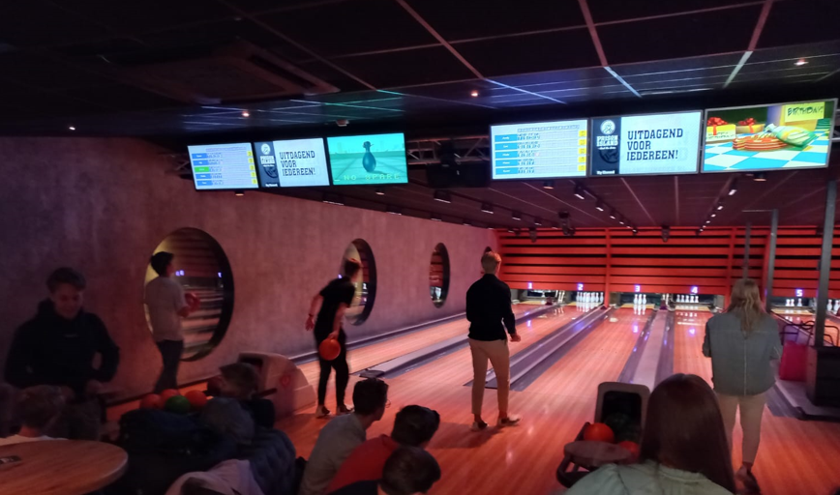
Events vanuit de opleiding
Inhoudelijke activiteiten
Masterclasses > vaak met gastsprekers
Ondernemersmarkt
Bedrijfsbezoeken
Activiteiten voor de binding binnen de opleiding
Bowlen/voetballen
Escaperoom
Fuckup morning
Notes:
Tijdens de opleiding worden verschillende events georganiseerd.
Het gaat om inhoudelijke events zoals masterclasses en de ondernemersmarkt.
Daarnaast gaat het om events die bijdragen aan de binding met de opleiding, zoals de FuckUp morning en de het bowlen.

Slide 32
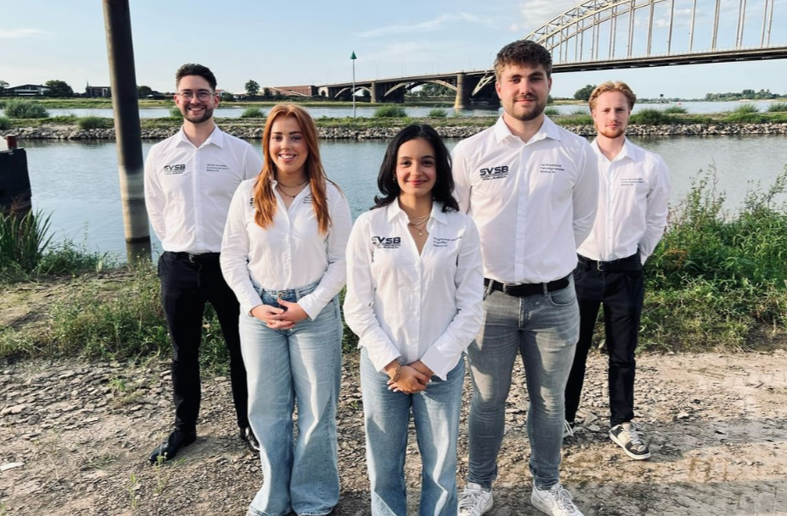
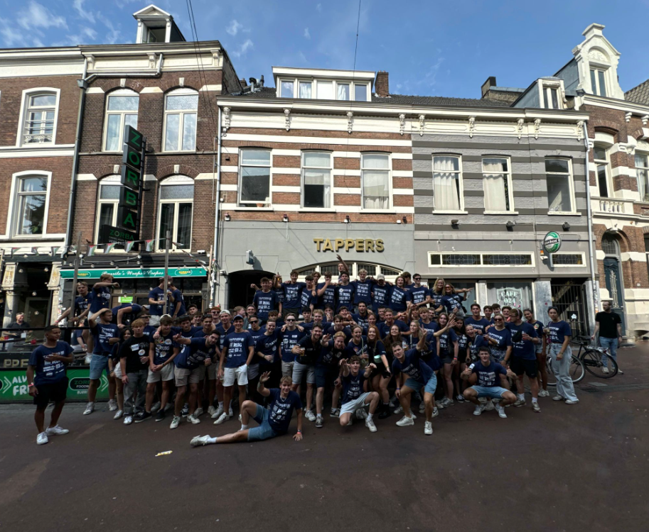
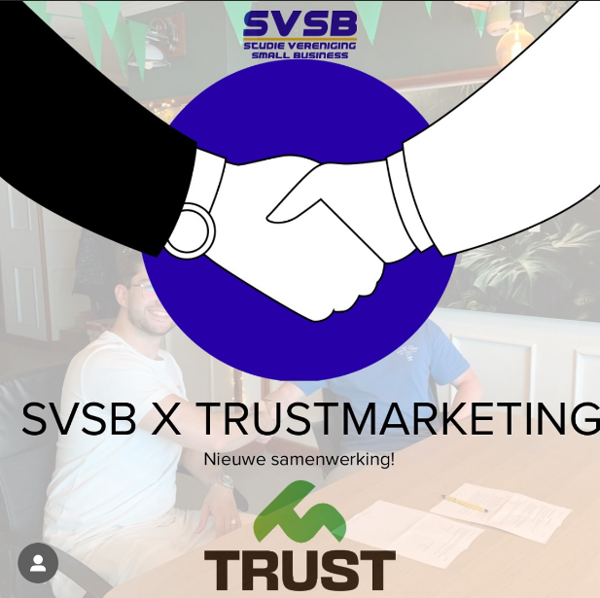
Events van/voor (student-)ondernemers
Organisatie introductie
Internationale reis
Gastsprekers
Netwerkactiviteiten
Sociale activiteiten
Inzet als studentassistent
Notes:
ORM heeft een eigen studievereniging SVSB.
De studievereniging organiseert activiteiten die je kunnen helpen bij je studie.
SVSB is verantwoordelijk voor de introductie aan het begin van het studiejaar.
Daarnaast organiseren zij events die te maken hebben met de binding, bijvoorbeeld pub quizen en stapavonden.
Iedereen kan lid worden van de studievereniging. Wil je hier meer over weten, tijdens de open dag zijn studenten aanwezig van SVSB.

Slide 33
Waarom ORM op de HAN?
We voorzien je van een brede rijke kennisbasis
Met oog voor Persoonlijke Professionele Ontwikkeling
Praktijkgericht Met veel keuzemogelijkheden
Alles op 1 locatie in Nijmegen
Persoonlijk & dichtbij
Notes:
Op deze dia een samenvatting over waarom kiezen voor ORM bij de HAN.

Slide 34
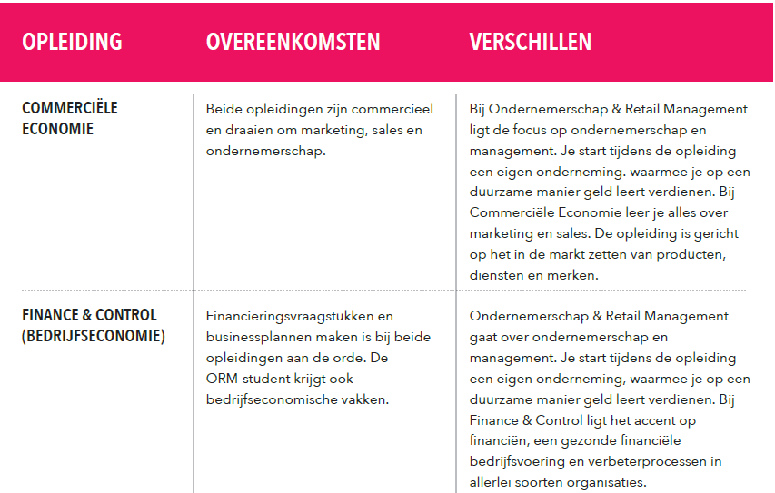
Overeenkomsten en verschillen
Notes:
Uit ervaring weten we dat het lastig is om een studiekeuze te maken. Veel studiekiezers die naar de voorlichting van ORM komen twijfelen nog tussen ORM en één van de andere twee opleidingen (zie dia).
Daarom in het kort het verschil tussen de opleidingen.

Slide 35
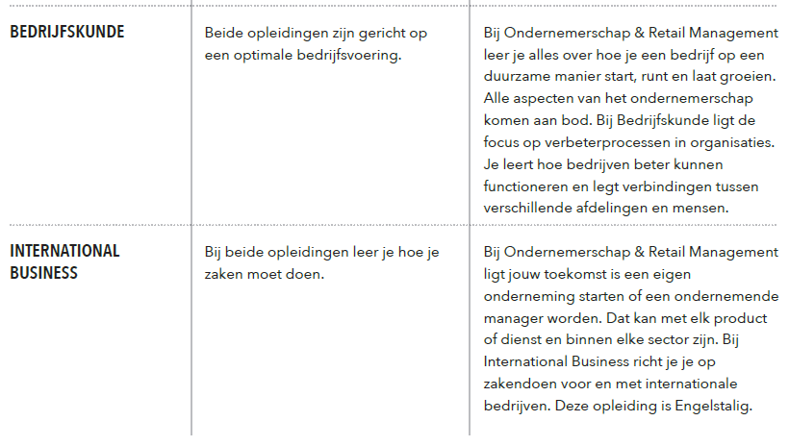
Overeenkomsten en verschillen
Notes:
Uit ervaring weten we dat het lastig is om een studiekeuze te maken. Veel studiekiezers die naar de voorlichting van ORM komen twijfelen nog tussen ORM en één van de andere twee opleidingen (zie dia).
Daarom in het kort het verschil tussen de opleidingen.

Slide 36
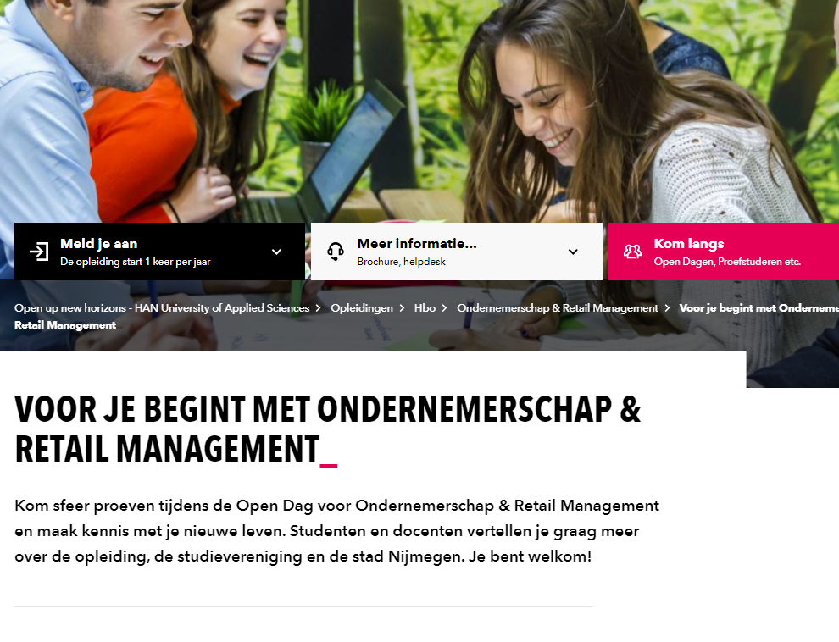
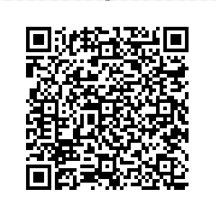
Student voor 1 dag: Proefstuderen
Zie www.han.nl voor de actuele data
Scan de QR code
Notes:
Heb je interesse in onze opleiding, geef je op voor één van de proefstudeerdagen.
Tijdens een proefstudeerdag krijg je twee voor de opleiding relevante lessen.
Je krijgt een rondleiding en je gaat in gesprek met ORM studenten.
Je bent tijdens de proefstudeerdag aanwezig met een groep andere studiekiezers.
Gebruik de proefstudeerdag om meer over de opleiding te weten te komen en om de sfeer te proeven tijdens een lesdag bij de HAN.

Slide 37
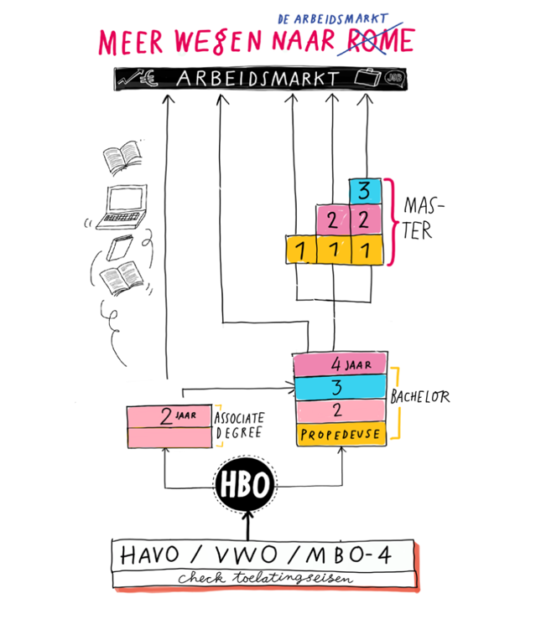
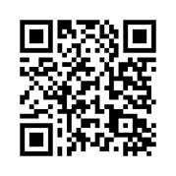
Commerciële Economie_
Duaal | Deeltijd
Associate degree (2 jaar)
HBO Associate degree | HBO Bachelor
2 jaar Ideaal na een mbo 4 opleiding Na AD mogelijkheid tot doorstromen naar bachelor Erkend diploma Voor specifiek functieprofiel Keuze specailisatie eind jaar 1 | 4 jaar Een goede carrièrebasis! Doorstroom naar een master mogelijk Brede opleiding op commercieel gebied
Uitstroomrichtingen:
Online Marketing
Sales
Business Development
Bachelor (4 jaar)
Breed opgeleid tot Sales en Online Marketing professional
Meer weten? Kom naar de Open Avond (deeltijd)
Notes:
Wil je niet fulltime studeren maar liever in deeltijd, kies dan voor een deeltijd of duale opleiding. De opleiding Commerciële Economie biedt de uitstroomrichting Ondernemendheid.
Wil je meer informatie over deze studierichting, ga naar de website of bezoek de open avond in Arnhem.
In elke studierichting zitten 1 of meer groepjes met opleidingen, die noemen we studieclusters. Bij de studierichting Economie en Bedrijf horen 6 clusters.
Hier ga je niet verder in op de clusters en opleidingen. Dat gebeurt na de quiz.

Slide 38
aanmelden
1 mei 2025
Aanmelden via Studielink
Notes:
Weet je al zeker dat je wil starten met ORM, meld je dan aan voor de opleiding via Studielink.
De uiterste aanmelddatum is 1 mei 2024.

Slide 39
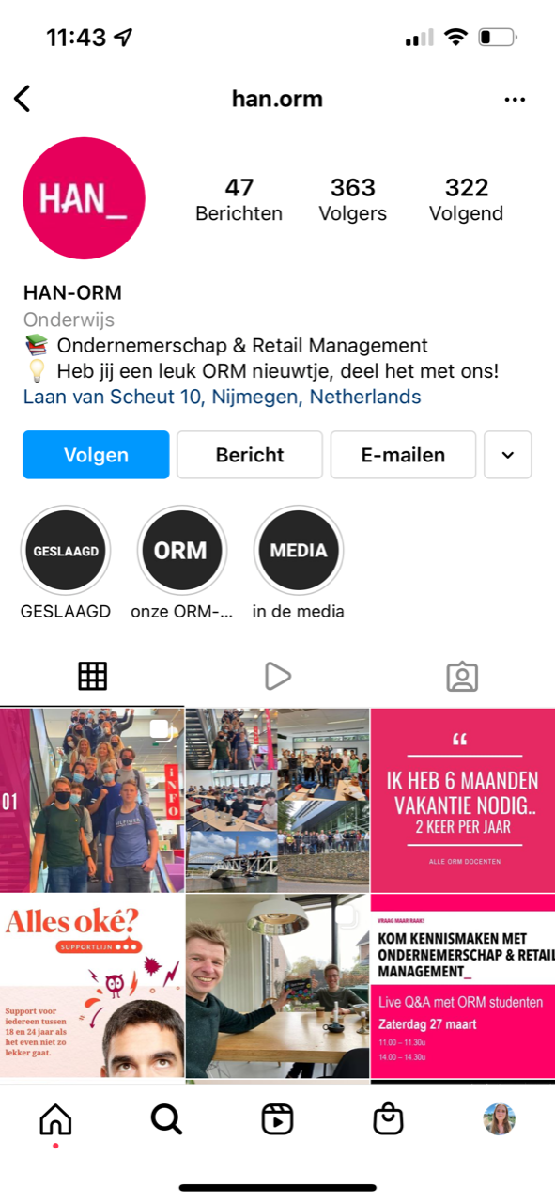
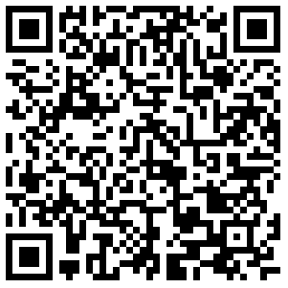
Volg ons_
@han.orm
@han orm nijmegen
www.han.nl/orm
Notes:
Je kunt ons ook volgen op verschillende Social media. Instagram en LinkedIn. Facebook doen we weing mee.

Slide 40
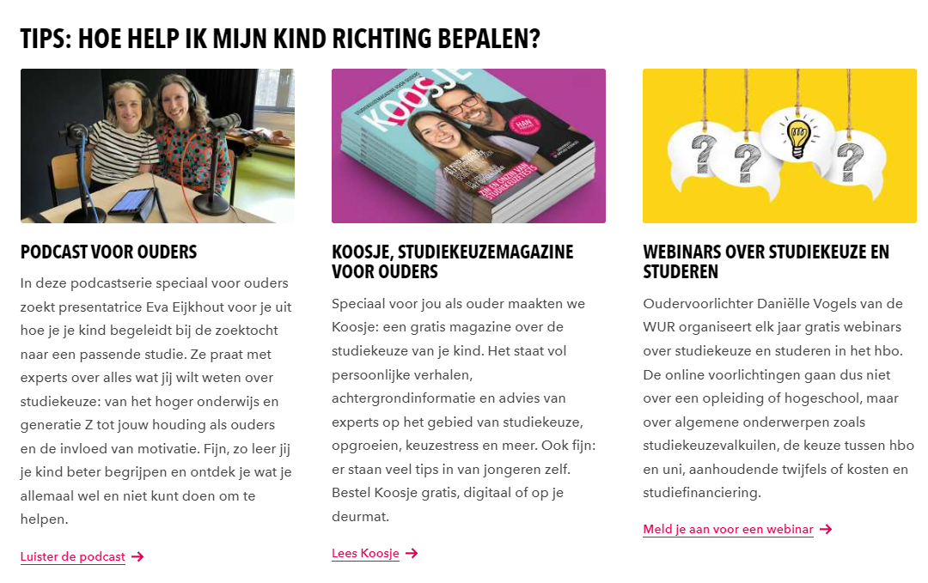
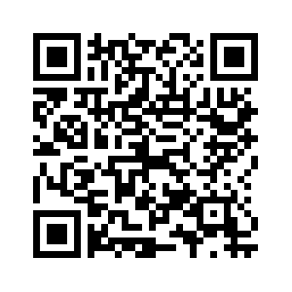
Tot slot….De ouders
Scan de
QR code
of ga naar deze link:
www.han.nl/studeren/voltijd/informatie-voor-ouders
Notes:
Wil je als ouder meer weten over het studiekeuzeproces, ga naar www.han.nl voor het magazine Koosje.

Slide 41
’’
ZIJN ER NOG VRAGEN?
STEEK JE HAND OP!

